Slide 1
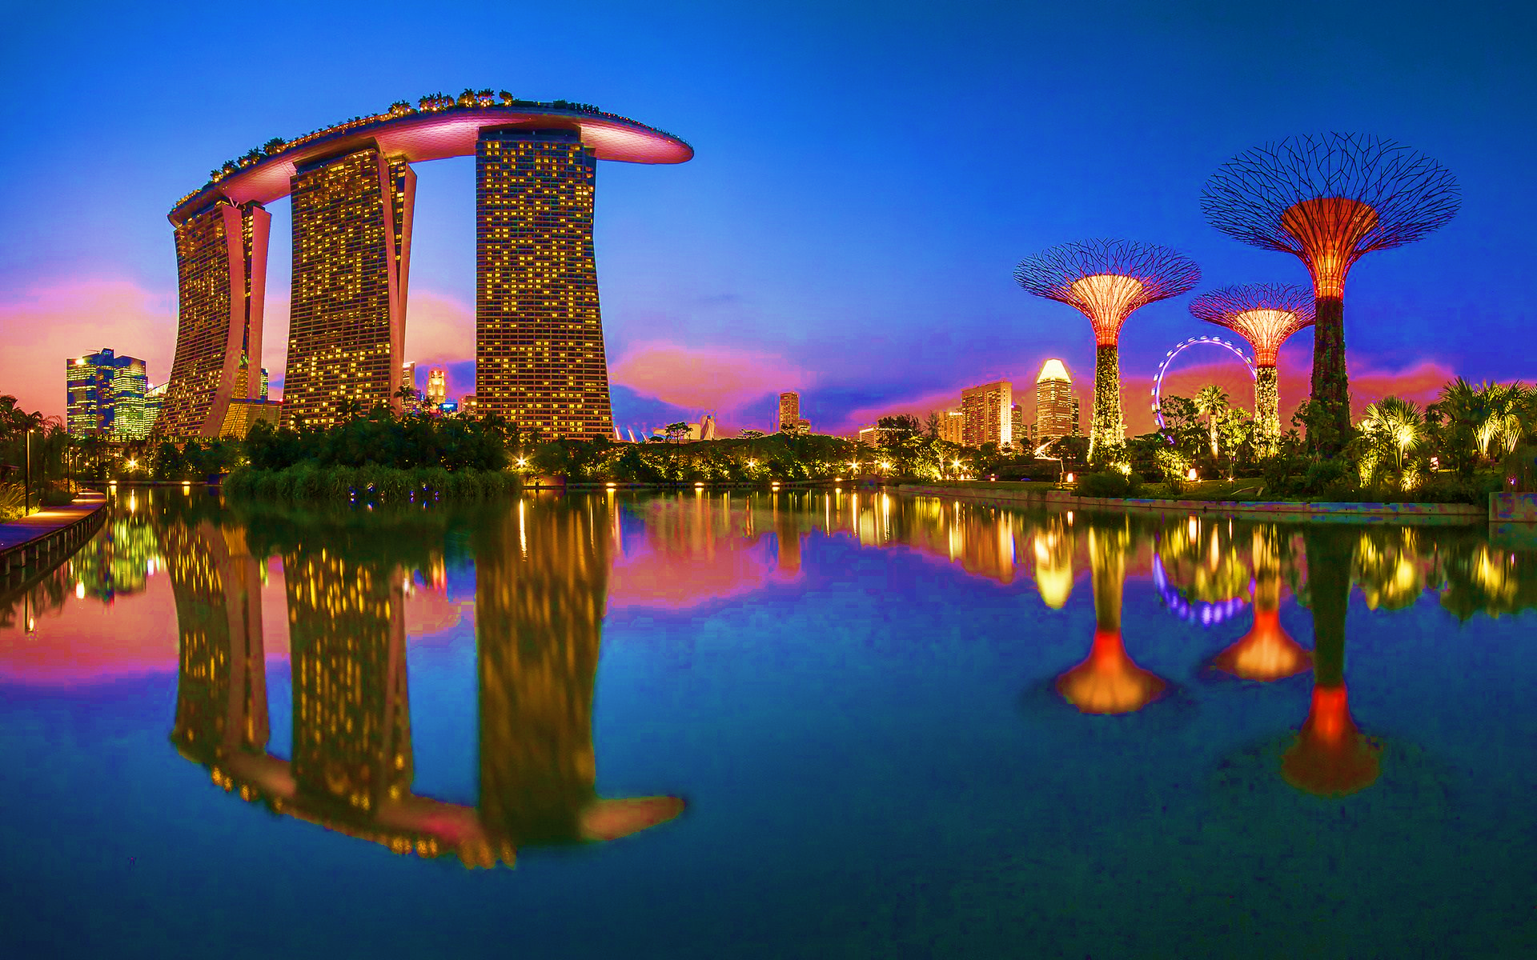
Il Metodo Singapore
MATEMATICA CAPOVOLTA
Corsisti: Lamberti Rosa
Rossi Claudia

Slide 2
SVILUPPARE E MIGLIORARE LE COMPETENZE
SI ABBANDONA
CALCOLO
PROCEDIMENTO
MEMORIZZAZIONE
PER DARE SPAZIO
PROBLEM SOLVING

Slide 3
E’ un metodo volto al miglioramento delle competenze intellettuali di un individuo.
La matematica è solo un mezzo per facilitare il ragionamento.
Problem solving,
al centro
Si costruisce ogni volta la soluzione in modo visuale.
i RAGAZZI vengono esposti a problemi complessi da subito

Slide 4
Comparazione, frazioni, proporzioni percentuali
Metodo della barra (bar modeling)
Quantità più grande
Quantità più piccola (una parte di tutto)

Slide 5
Problema. Una scatola contiene delle biglie verdi e rosse, supponiamo che i 6/7 delle biglie presenti siano VERDI e che 1/7 siano ROSSE. Se ci sono 3 biglie rosse quante biglie ci sono in tutto?
La barra rappresenta il totale di biglie presenti nella scatola
Totale biglie

Slide 6
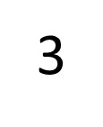
Problema. Una scatola contiene delle biglie verdi e rosse, supponiamo che i 6/7 delle biglie presenti siano VERDI e che 1/7 siano ROSSE. Se ci sono 3 biglie rosse quante biglie ci sono in tutto?
La barra rappresenta il totale di biglie presenti nella scatola
Dividiamo la barra in 7 parti e coloriamo 6 verdi e 1 rossa
Totale biglie
3
3
3
3
3
3x7=21
Biglie verdi
Biglie rosse
Ci sono 21 biglie in tutto

Slide 7
Problema. In un parcheggio 1/3 delle automobili sono blu, i 2/9 sono grigie e le restanti 40 automobili sono di altri colori. Quante automobili ci sono in totale nel parcheggio?
La barra rappresenta il totale delle automobili presenti nel parcheggio
Totale automobili

Slide 8
Problema. In un parcheggio 1/3 delle automobili sono blu, i 2/9 sono grigie e le restanti 40 automobili sono di altri colori. Quante automobili ci sono in totale nel parcheggio?
La barra rappresenta il totale delle automobili presenti nel parcheggio
Totale automobili

Slide 9
Problema. In un parcheggio 1/3 delle automobili sono blu, i 2/9 sono grigie e le restanti 40 automobili sono di altri colori. Quante automobili ci sono in totale nel parcheggio?
La barra rappresenta il totale delle automobili presenti nel parcheggio
Totale automobili
Automobili blu

Slide 10
Problema. In un parcheggio 1/3 delle automobili sono blu, i 2/9 sono grigie e le restanti 40 automobili sono di altri colori. Quante automobili ci sono in totale nel parcheggio?
La barra rappresenta il totale delle automobili presenti nel parcheggio
Totale automobili
Automobili blu

Slide 11
Problema. In un parcheggio 1/3 delle automobili sono blu, i 2/9 sono grigie e le restanti 40 automobili sono di altri colori. Quante automobili ci sono in totale nel parcheggio?
La barra rappresenta il totale di biglie presenti nella scatola
Totale automobili
10
10
10
10
Automobili blu
Automobili grigie
40 automobili

Slide 12
Problema. In un parcheggio 1/3 delle automobili sono blu, i 2/9 sono grigie e le restanti 40 automobili sono di altri colori. Quante automobili ci sono in totale nel parcheggio?
La barra rappresenta il totale delle automobili presenti nel parcheggio
Totale automobili
10
10
10
10
10
10
10
10
10
10x9=90
Automobili blu
Automobili grigie
40 automobili

Slide 13
La fase concreta dice che bisogna innanzitutto avere un’esperienza manipolativa, con oggetti concreti, per capire come funzionano.
Il METODO, a grandi linee, consiste nell’introdurre concetti matematici in un processo a tre fasi:
concreta, pittorica e astratta
Nella fase pittorica, viene trasferita la comprensione dell’operazione mediante oggetti concreti in una immagine mentale
Solo nella fase astratta si passa ad usare i simboli matematico

Slide 14
Sommare i seguenti numeri razionali $\frac{2}{3}+\frac{3}{5}$

Slide 15
Sommare i seguenti numeri razionali $\frac{2}{3}+\frac{3}{5}$
Divido il quadrilatero in 3 parti (denominatore) in senso verticale

Slide 16
Sommare i seguenti numeri razionali $\frac{2}{3}+\frac{3}{5}$
Divido il quadrilatero in 3 parti (denominatore) in senso verticale
Coloro 2 parti di blu (numeratore)

Slide 17
Sommare i seguenti numeri razionali $\frac{2}{3}+\frac{3}{5}$
$$\frac{3}{5}$$
Divido il quadrilatero in 3 parti (denominatore) in senso verticale
Coloro 2 parti di blu (numeratore)

Slide 18
Sommare i seguenti numeri razionali $\frac{2}{3}+\frac{3}{5}$
$$\frac{3}{5}$$
Divido il quadrilatero in 3 parti (denominatore) in senso verticale
Divido il quadrilatero in 5 parti (denominatore) in senso orizzontale
Coloro 2 parti di blu (numeratore)

Slide 19
Sommare i seguenti numeri razionali $\frac{2}{3}+\frac{3}{5}$
$$\frac{3}{5}$$
Divido il quadrilatero in 3 parti (denominatore) in senso verticale
Divido il quadrilatero in 5 parti (denominatore) in senso orizzontale
Coloro 2 parti di blu (numeratore)
Coloro 3 parti di blu (numeratore)

Slide 20
Sommare i seguenti numeri razionali $\frac{2}{3}+\frac{3}{5}$
$$\frac{3}{5}$$
Per fare la somma basta contare:
Rettangolini blu del primo quadrilatero
Rettangolini blu del secondo quadrilatero
$$\frac{10+9}{15}$$
Numero di caselle in cui sono stati divisi i due quadrilateri
Divido il primo quadrilatero in 5 righe (denominatore della seconda frazione e i secondo quadrilatero in 3 colonne (denominatore della prima frazione)

Slide 21
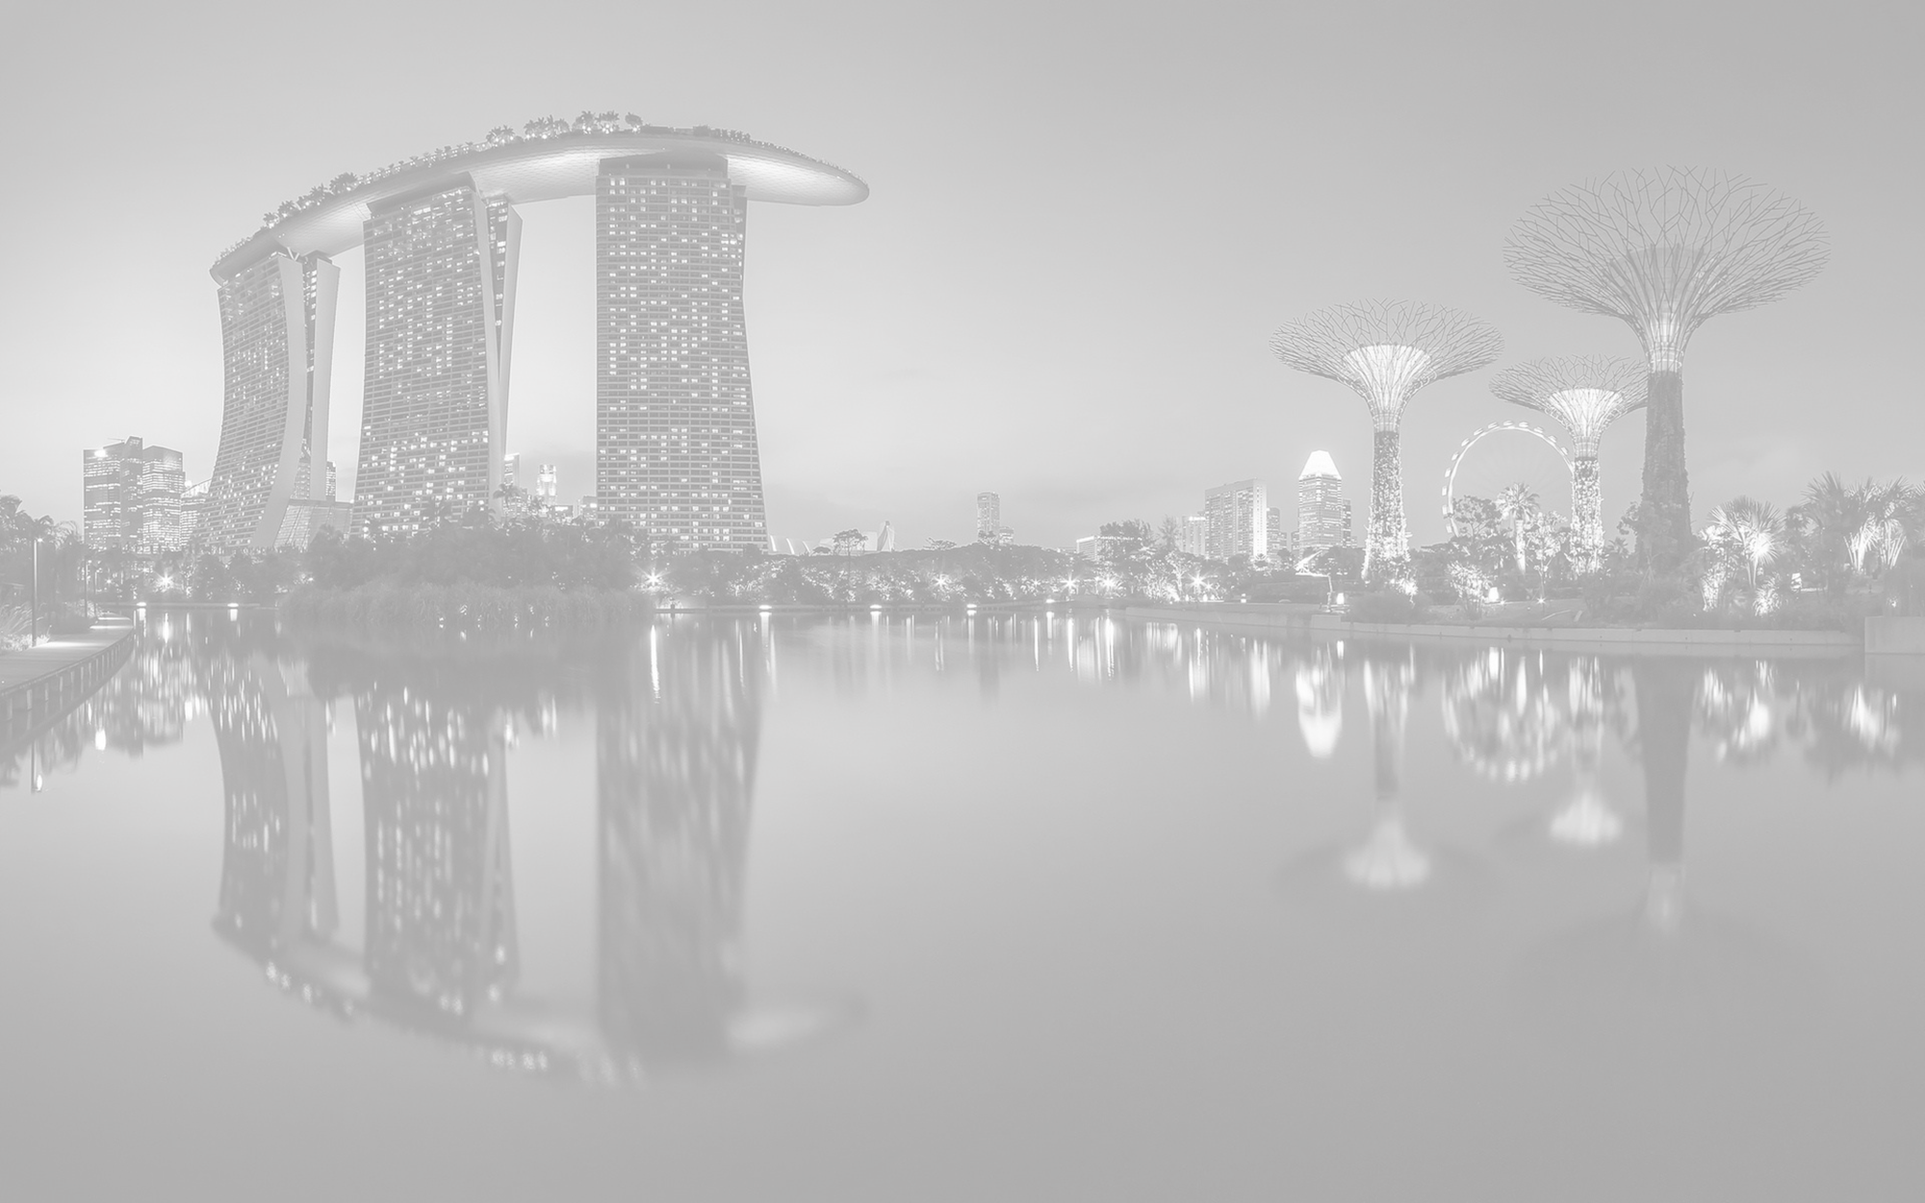
Basta avere le strategie giuste e con un po’ di autostima “l’ansia da matematica” si riduce!!!!
Grande enfasi viene dedicata alla risoluzione del problema
Questo metodo è di beneficio per tutti gli studenti, da quelli che hanno difficoltà, fino a quelli che invece hanno voglia di sfide.
METODO
INCLUSIVO!!!

Slide 22
Problema. Giulio ha il triplo degli anni di Roberta, Roberta ha il doppio egli anni di Marco. Se il totale degli anni è 72 quanti anni ha Roberta?
Marco
Roberta
Giulio

Slide 23
Problema. Giulio ha il triplo degli anni di Roberta, Roberta ha il doppio degli anni di Marco. Se il totale degli anni è 72 quanti anni ha Roberta?
72:9=8
8
Marco
8
Marco
Roberta
8
8
8x2=16anni
Giulio
8
8
8
8
8
8

Slide 24
INTRODUZIONE alle EQUAZIONI

Slide 25
Problema. Carlo, Mario e Giulio sono tre atleti. Carlo impiega 3 minuti per compiere un giro completo del campo, Mario impiega 6 minuti e Giulio 4 minuti.
Dopo quanto tempo i tre atleti si troveranno di nuovo nello stesso punto?
Faccio il m.c.m. tra 2, 6 e 4
$$2=2$$
$$6=3x2$$
Carlo, Mario e Giulio si incontreranno dopo 12 minuti
$$2=2x2=2^{2}$$
$$m.c.m.=3x2^{2}=12$$
Carlo
3
3
3
3
Mario
6
6
Giulio
4
4
4

Slide 26
Problema. Giovanna ha 3 anni più di Chiara e 5 anni più di Roberto. Se Giovanna, Chiara e Roberto insieme hanno 37 anni. Quanti anni ha Giovanna?
Roberto
1
+
9
1
+ 9 = 10
Chiara
1
1
1
+
3
+ 9= 12
9
+
6
+ 9= 15
Giovanna
1
1
1
1
1
1
9
$$1+3+6=10$$
$$37−10=27$$
Giovanna ha 15 anni
$$27:3=9$$

Slide 27
Grazie per l’attenzione

